Slide 1
ESCENARIO DE RIESGO
IDENTIFICACIÓN DE PROBABLES LOCALIDADES AFECTADAS
PRONÓSTICO DE PRECIPITACIONES 30/11/2017 (16:00 HORAS)

Slide 3
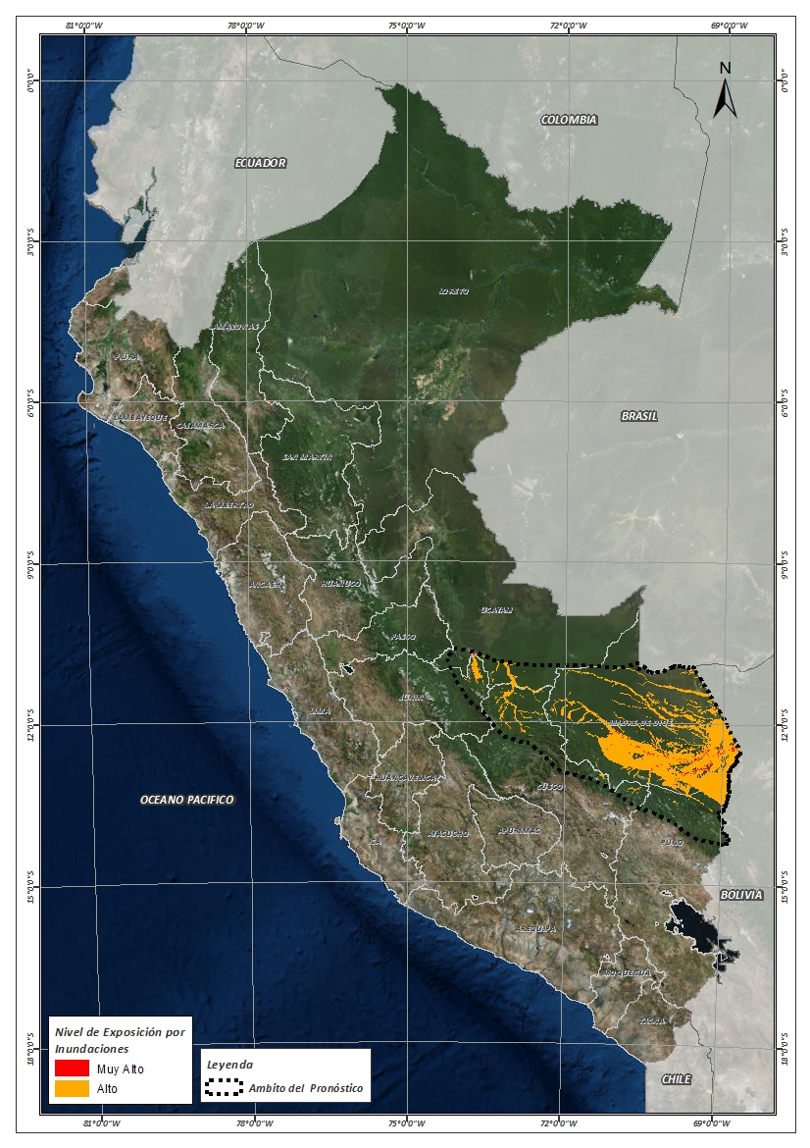
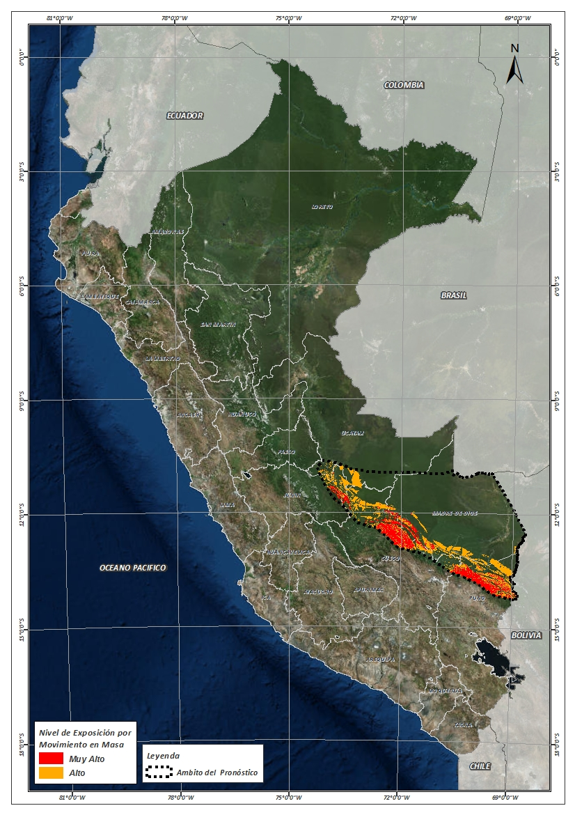
Mapa de exposición alta por INUNDACION Según el Pronóstico de Lluvias
Mapa de exposición alta por MOVIMIENTOS EN MASA Según el Pronóstico de Lluvias

Slide 4
Distritos expuestos por inundación
DEPARTAMENTOS | CANTIDAD DE DISTRITOS
CUSCO | 4
JUNIN | 1
MADRE DE DIOS | 11
UCAYALI | 2
Total general | 18

Slide 5
Distritos expuestos por Inundación
18 Distritos

Slide 6
Población expuesta por Inundación
DEPARTAMENTOS | POBLACION TOTAL
CUSCO | 7,573
JUNIN | 7,678
MADRE DE DIOS | 93,285
UCAYALI | 6,244
Total general | 114,780

Slide 7
Población expuesta por Inundación
114,780 Total de Pobladores

Slide 8
Distritos expuestos por movimiento en masa
DEPARTAMENTOS | CANTIDAD DE DISTRITOS
CUSCO | 6
JUNIN | 1
MADRE DE DIOS | 4
PUNO | 9
UCAYALI | 2
Total general | 22

Slide 9
Distritos expuestos por movimiento en masa
22 Distritos

Slide 10
Población expuesta por Movimientos en Masa
DEPARTAMENTOS | POBLACION TOTAL
CUSCO | 19,125
JUNIN | 256
MADRE DE DIOS | 2,329
PUNO | 24,959
UCAYALI | 831
Total general | 47,500

Slide 11
Población expuesta por Movimientos en Masa
47,500 Total de Pobladores

Slide 12
Consultas:
soporte-sigrid@cenepred.gob.pe

